Slide 1

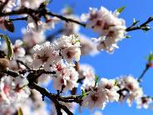

Édito
Chers résidents, chères familles, chers membres du personnel,
C’est avec beaucoup de joie et d’enthousiasme que nous vous présentons aujourd’hui la toute première édition de la Gazette de la Maison de Retraite Pasteur. Cette gazette est née d’une envie simple mais essentielle : créer un espace de partage, de mémoire et de lien entre tous ceux qui font vivre notre maison au quotidien.
Au fil des pages, vous pourrez découvrir les moments forts de la vie de l’établissement, les activités proposées, les événements à venir, mais aussi des témoignages, des souvenirs, des portraits de résidents et de membres du personnel. Cette gazette se veut être le reflet de la richesse humaine qui anime notre maison : des histoires de vie, des talents, des rires et des instants de convivialité.
Elle a également pour ambition de renforcer le lien entre les résidents, leurs proches et les équipes qui les accompagnent chaque jour avec attention et bienveillance. Chaque édition trimestrielle sera l’occasion de mettre en lumière les initiatives, les projets et les petites joies du quotidien qui font de notre établissement un lieu de vie chaleureux.
Nous espérons que cette première édition vous apportera plaisir et curiosité, et qu’elle deviendra au fil du temps un rendez-vous attendu par tous. N’hésitez pas à partager vos idées, vos souvenirs ou vos envies de participation : cette gazette est la vôtre.
Très bonne lecture à toutes et à tous.
L’équipe de la Maison de Retraite Pasteur
Mr Armand GUILLEN (animateur résidence Pasteur)

Slide 2

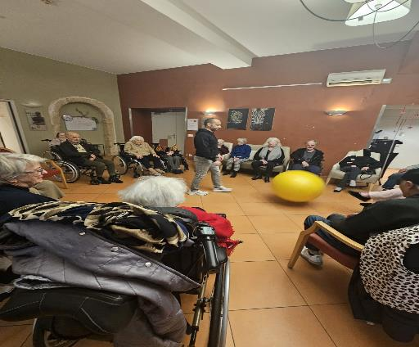

Journal interne de la Résidence
Atelier Gymnastique douce avec Armand
Armand propose au sein de la résidence Pasteur des séances de gymnastique douce. Ces activités sont adaptées aux capacités de chacun et se déroulent dans une ambiance conviviale et sécurisante.
Les bienfaits de la gymnastique douce en EHPAD
La pratique régulière de la gymnastique douce apporte de nombreux bénéfices :
Maintien de la mobilité : elle aide à préserver la souplesse des articulations et à ralentir la perte musculaire.
Amélioration de la circulation sanguine : favorisant ainsi une meilleure santé globale.
Bien-être psychologique : l’activité physique stimule l’humeur, réduit le stress et valorise l’estime de soi.
Lien social : ces ateliers en groupe encouragent les échanges, rompent l’isolement et renforcent la convivialité.

Slide 3

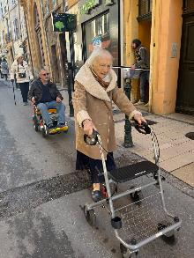
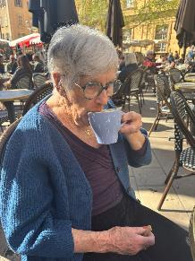
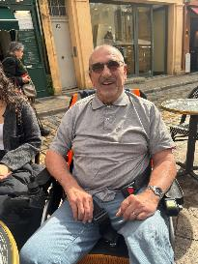
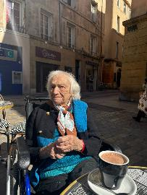
Journal interne de la Résidence
Les sorties « marché » du mardi
Chaque mardi, la sortie au marché aux fleurs devient un moment attendu avec impatience. Les résidents flânent entre les étals colorés, respirent les parfums délicats. La promenade se prolonge ensuite par un café en terrasse, où chacun profite du soleil, des conversations chaleureuses et du plaisir simple d’être ensemble. Ces instants partagés apportent douceur, convivialité et un véritable souffle de bien-être dans le quotidien.

Slide 4
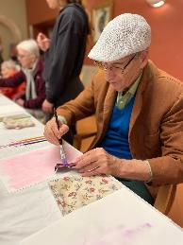
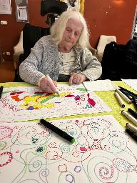
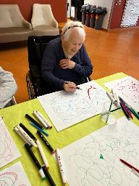
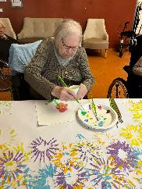
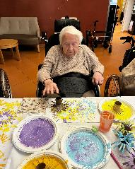
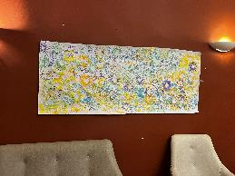
Journal interne de la Résidence
Atelier Art-thérapie
L’atelier d’art-thérapie au sein de la résidence représente un véritable espace de bien-être et d’expression pour les résidents. À travers la création artistique, chacun peut explorer ses émotions, raviver des souvenirs et développer sa sensibilité, sans nécessité de performance ni de jugement esthétique.
Cet atelier favorise d’abord la stimulation cognitive et sensorielle. Le fait de manipuler des couleurs, des textures ou des matériaux divers sollicite la mémoire, l’attention et la motricité fine. Il contribue ainsi à maintenir certaines capacités tout en proposant une activité adaptée au rythme et aux possibilités de chacun.

Slide 5

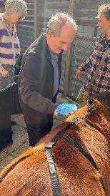
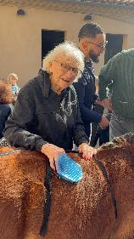
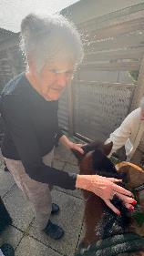
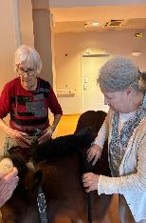
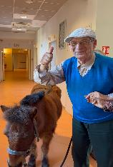
Journal interne de la Résidence
Médiation animale avec Tarzan le poney !
Dans le cadre des activités de médiation animale, le poney Tarzan intervient régulièrement au sein de la résidence et de l’unité protégée afin d’apporter un moment de bien-être, de stimulation et de lien social aux personnes accompagnées.
La présence de Tarzan favorise une approche douce et sécurisante. Le contact avec l’animal permet de stimuler les sens, de susciter des émotions positives et de faciliter la communication, notamment chez les personnes présentant des troubles cognitifs ou des difficultés d’expression.

Slide 6
Journal interne de la Résidence
Actualités
À noter
HORAIRE DE CULTES
Bibliothèque du 2 ème étage Le 2 ème et 4 ème jeudi du mois de 15h à 16h
PROCHAIN CONSEILS
Vie sociale Le vendredi 10 avril à 14h00 dans l’espace salon des familles

Slide 7

Portrait de résident
Journal interne de la Résidence
Témoignage de M. Lacloche
Quand on discute avec Monsieur Lacloche, on comprend vite que le voyage a occupé une place importante dans sa vie. Avec beaucoup de simplicité, il raconte les pays qu’il a découverts et les souvenirs qu’il en a gardés.
Il a notamment vécu à Singapour, mais aussi en Australie, où il garde un souvenir particulièrement marquant : un réveillon du Nouvel An partagé en famille, durant lequel ils ont sabré le champagne.
Au fil des années, il a également voyagé dans de nombreux pays, comme le Maroc, l’Égypte ou encore la Chine, qui a été son voyage préféré. Les seuls continents qu’il n’a pas eu l’occasion de découvrir sont l’Afrique et l’Amérique latine.
Pour lui, voyager était une façon de voir le monde autrement, de découvrir d’autres cultures riches et de repartir avec des souvenirs qui, aujourd’hui encore, prennent vie lorsqu’il les raconte.

Slide 8



Journal interne de la Résidence
Arrivées
Départs
Nous souhaitons la bienvenue à nos nouveaux résidents :
Mr Chamaux, Mme Gelas Nicole, Mr Lacloche Denis, Mme Larrieu Jeanine, Mme Latil Maryse, Mme Lechevallier Noëlle, Mme Maby Brigitte, Mme Mirabell Marie
Mme Anselmi Ginette, Mr Prados, Mme Holzapfel Françoise, Mr Puigt Gérard
Anniversaires
Janvier :
1. Mme Vive Degan Danielle née 01/01/1945 (82 ans)
2. MmePuight Hélène née le 02/01/1943
3. Mme Ménassier Giselle née le 07/01/1938 (84 ans)
4. Mr Shneider Jean né le 08/01/1939 (88 ans)
5. Mme Snaidero Madeleine née le 12/01/1947 (80ans)
6. Mme Cornus Monique née le 27/01/1936 (91 ans)
Février :
Mr Lequement Robert né le 17/02/1943 (84 ans)
Mme Tabelini Simone née le 22/02/1943 (84 ans)
Mr Lachkar Roger né le 25/02/1938 (89 ans)
Mme Catherine Suzanne née le 27/02/1928 (99 ans)
Mme Dureux Annie née le 29/02/1940 (87 ans)
Mars :
1.Mr Lacloche Denis né le 04/03/1949 (78 ans)
2. Mr Jourda De Vaux De Chabanolle Paul né le 09/03/1948 (79 ans)
3. Mmme Monnereau Françoise née le 09/03/1948 (79 ans)
4. Mr Thevenod Bernard né le 14/03/1930 (96 ans)
5. Mme Mignemi Elise née le 15/03/1944 (82 ans)
6. Mme Dias Jeannine née le 20/03/1929 (97 ans)
7. Mme Grandjean Jacqueline née le 20/03/1929 (97 ans)
8. Mme Requeda Micheline née le 24/03/1931 (95 ans)
1
2
1
3
4
6

Slide 9

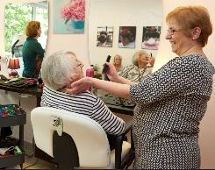

A la résidence
Journal interne de la Résidence
Bon à savoir (rappelez systématiquement les présences)
Coiffeur
Cindy (société AVANTIF) Tous les mardis de 10h à 17h
Pédicure
Mr Legendre Charles 1 lundi tous les 15 jours
Orthophoniste
Mme Marques Marie-Claire tous les vendredis
Kiné
Laura Laloum
Marc Mennier
Agathe Clément
David Renc
Prenez rendez-vous auprès de Rémé à l’accueil

Slide 10
Moment poétique
Journal interne de la Résidence
Souvenir d’une promenade à Gréoux-les-Bains (1943) Nicole Feraud
Un beau jour de printemps, je me promenais à la campagne.
Je traversais des prairies remplies d’animaux, et je marchais sur des chemins embaumés de fleurs que je suivais jusqu’au village.
Au-dessus de ma tête, les oiseaux gazouillaient dans leurs nids, et le soleil de printemps rayonnait.
Les bourgeons apparaissaient, laissant espérer de belles fleurs.
Le Verdon coulait au cœur de la nature, où nageaient quelques poissons, dont un que j’attrapais dans une pièce de tissu afin de le déposer dans un bassin.
Au loin, les ruines du château des Templiers dominaient toute cette belle nature.

Slide 11

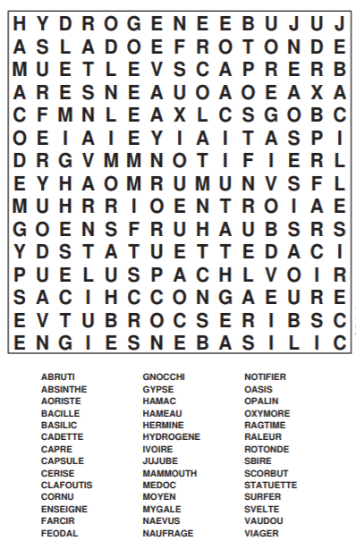


Mots Mêlés
Journal interne de la Résidence
Retrouvez Le mot mystère :

Slide 12
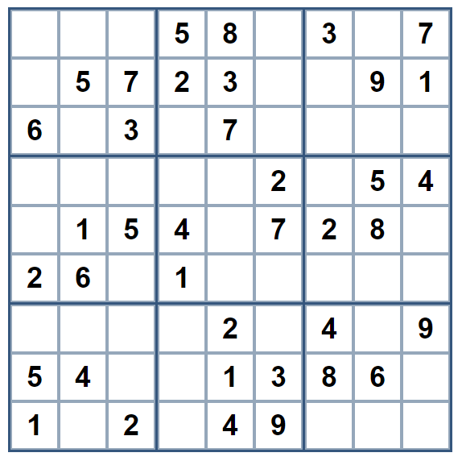


Sudoku
Journal interne de la Résidence

Slide 13
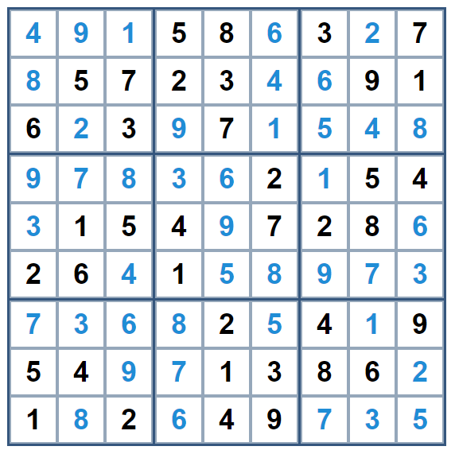
Solutions des jeux
Journal interne de la Résidence
Le mot-mystère est : SAXOPHONE

